Slide 1

Pripravljeni na vse „ KAJ PA, ČE BO POPLAVA? “ STE PRIPRAVLJENI?
Partnerji v projektu: Občina Žalec (vodilni partner), Razvojna agencija Savinja, Združenje EKOCI, Zdravstveni dom dr. Jožeta Potrate Žalec

Slide 2
ČASOVNICA predavanje
17. 00 do 17.30 ure - predavanje Združenje Ekoci – Irena Rotar
17. 30 do 18. 00 ure - predavanje Civilna zaščita Žalec – g. Robert Vasle
18. 30 do 18.30 ure - predstavitev zaščite hiše – g. Zvone Holobar
18.30 do 19.00 ure - vprašanja, razprava obiskovalcev
19.00 uri - zaključek

Slide 3

Vsebina vseh delavnic na UPI
November 2025: 12.11.2025 ob.17.00 uri
Kaj pa če bo poplava? Kako zaščititi živila pred vodo in vlago? Shranjevanje hrane na suhem in varnem. Kaj pa hišni ljubljenčki? Prehranska varnost v poplavnih razmerah.
December 2025: 10.12. 2025 ob 17.00 uri
Hrana, ki nas greje – kako se pripraviti na mraz, žledolom? Kako zagotoviti prehransko varnost v zimskih kriznih razmerah? Katera hrana pomaga pri zimski odpornosti? Priprava na hude vremenske ujme.
Januar 2026: 14.1. 2026 ob 17.00 uri
Plazovi in prehranska varnost, Kako preprečiti plazenje? Predhodni sonaravni ukrepi proti plazenju tal. Zaloge semen in pomen dreves. Preventivna samooskrba za nepredvidene razmere.
Februar 2026: 11.2.2026 ob 17. uri
Radiacija – kako ravnati in zagotoviti hrano? Kakšne zaloge potrebujemo v primeru radiacije? Varno shranjevanje živil za daljše obdobje. Kako zaščititi hrano pred kontaminacijo? Ukrepi za zagotavljanje prehranske varnosti ob sevanju.

Slide 4
Pomembne so priprave
Kako pa ste vi pripravljeni na vse?
Prehranska varnost v morebitnih nepredvidenih situacijah?
Kaj potrebujemo za preživetje?
Kaj lahko kupimo in kaj lahko pripravimo sami?
Kaj lahko naredimo že naprej?

Slide 5
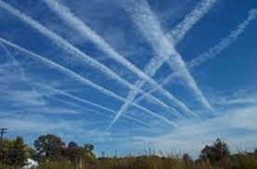
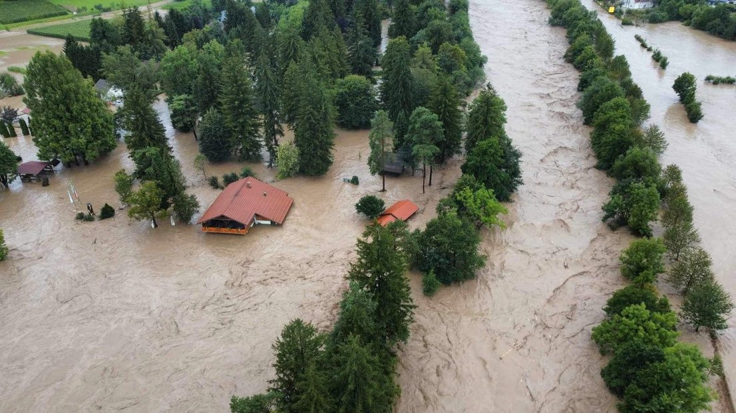
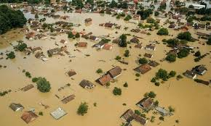
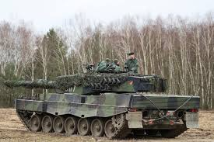
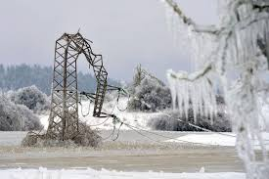
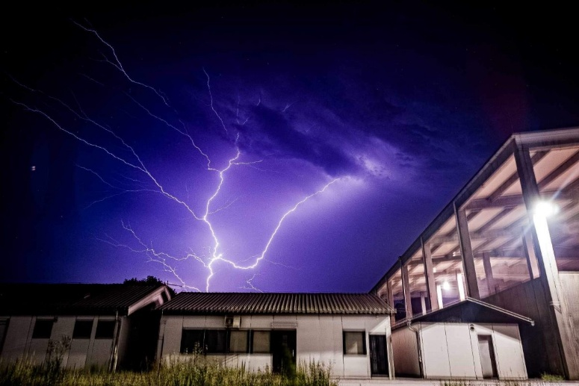
Izzivi prihodnosti
Podnebne spremembe, nestabilne varnostno politične spremembe, vojne
Odklopi elektrike, kibernetska varnost,
Ozaveščenost ljudi, pomanjkanje vrednot, solidarnosti
Hrana, zemlja, vodni viri, plazovi, viharji, sevanje
Prehranska, energetska, zdravstvena varnost
Lakota - skoraj 8 milijard ljudi, vsak 10 lačen
Globalizacija
REŠITEV – PRIPRAVLJENI NA VSE
Sklop delavnic in izobraževanj na Upi

Slide 6
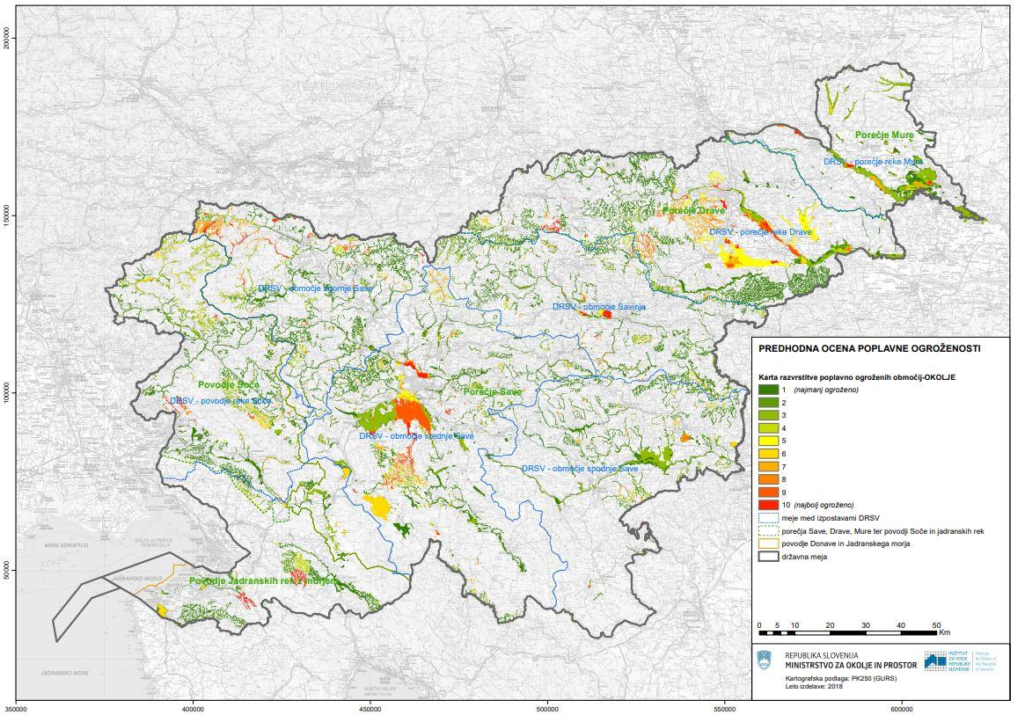
Ste zaradi poplav ogroženi tudi vi
Poplavna ogroženost, marec 2025 - Ministrstvo za naravne vire in prostor- v Sloveniji določenih 104 območij pomembnega vpliva poplav.
Na teh območjih živi približno 300.000 ljudi, kar pomeni, da je poplavno ogrožen vsak sedmi Slovenec.
Preverite ali živite na poplavnem območju
(Občina, ARSO, prostorski načrti): https://www.gov.si/assets/ministrstva/MNVP/Dokumenti/Voda/NZPO/Posodobitev_in_izdelava_kart_poplavne_nevarnosti_in_ogrozenosti.pdf

Slide 7
Spoznajte svojo poplavno ogroženost
Ključni zemljevidi in viri poplavne ogroženosti
Karte poplavne nevarnosti in ogroženosti (GOV.SI)
Prikazujejo obseg in globino poplav za 10, 100 in 500-letne scenarije.
Vključujejo tudi oceno ogroženosti ljudi, stavb, kulturne dediščine in okolja.
* PISO – Prostorski informacijski sistem občin
Interaktivni zemljevid s sloji za zelo redke, redke in pogoste poplave. Vir podatkov: ARSO.
* Opozorilna karta poplav (OPSI – Odprti podatki Slovenije)
Nabor odprtih podatkov Direkcije RS za vode.
Vsebuje povezave do strukturiranih podatkov in URI-je za nadaljnjo uporabo
* Integralna karta razredov poplavne nevarnosti (IKRPN)
Uporabna za prostorsko načrtovanje in zmanjševanje poplavne ogroženosti.

Slide 8
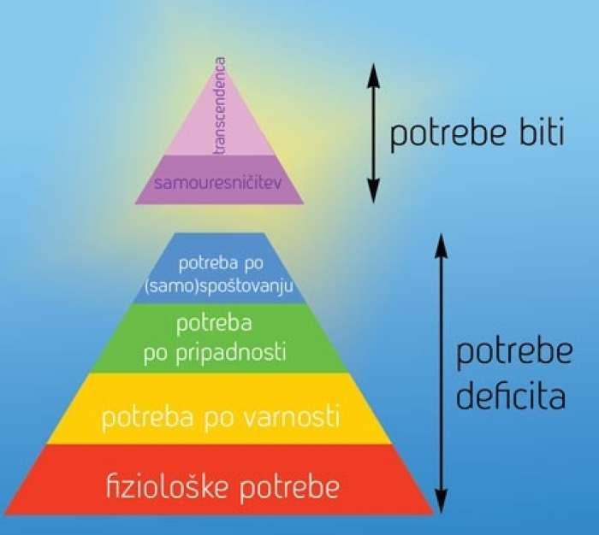
Pravilo 3 zadovoljitve potreb za življenje
Človek zdrži:
3 minute brez zraka
3 ure brez zavetja (če so zmerne temperature (nad 10 °C, brez vetra in padavin)
3 dni brez vode (zmerna aktivnost, primerna temperatura)
3 tedne brez hrane ( če ima dostop do vode, počiva in je v dobrem zdravstvenem stanju)
Zadovoljitev potreb po MASLOWU
Fiziološke potrebe – Osnovne potrebe za preživetje
kot so hrana, voda, zrak, spanje in zavetje.
Varnostne potrebe – Občutek varnosti stabilnosti,
vključno s finančno varnostjo, zdravjem,
zaposlitvijo in zaščito pred nevarnostmi.
* samouresničitev, intelektualne, duhovne potrebe

Slide 9
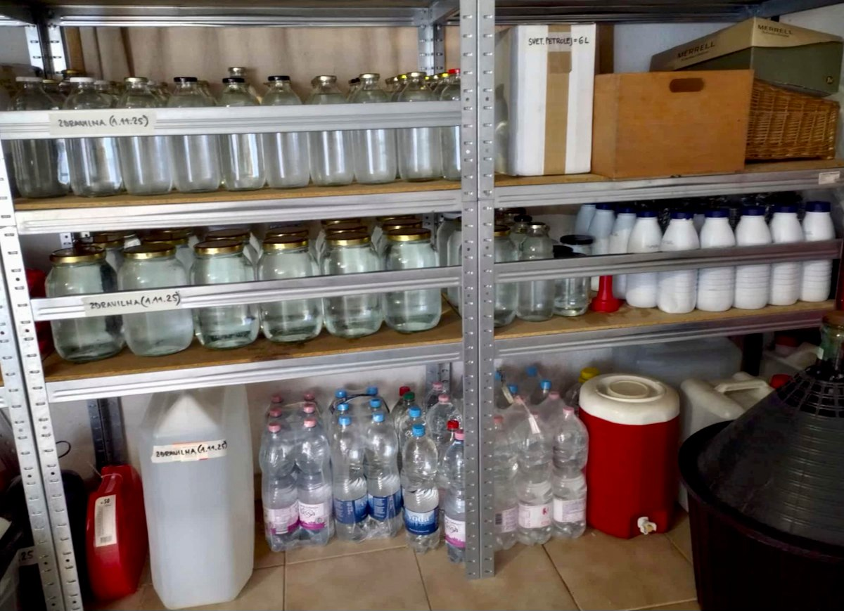
Kako poplave spremenijo življenje
Možnost, da osnovne dobrine( vode, elektrike, hrana..) ne bodo dosegljive dlje časa širšemu krogu ljudi
Pretrgane transportne poti, vdor meteornih in padavinskih vod v vodovodni sistem – voda ne bo pitna
Zaloga PITNE vode - (bojlerji, wc kotlički? ..)
Izviri, pripravljena voda v zalogah
Primerna obutev in obleka

Slide 10
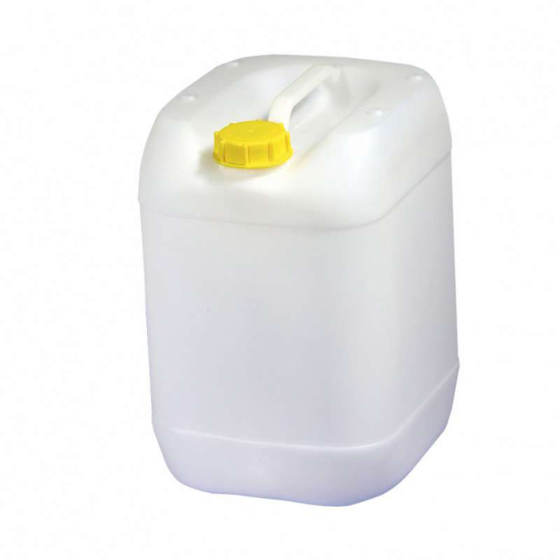
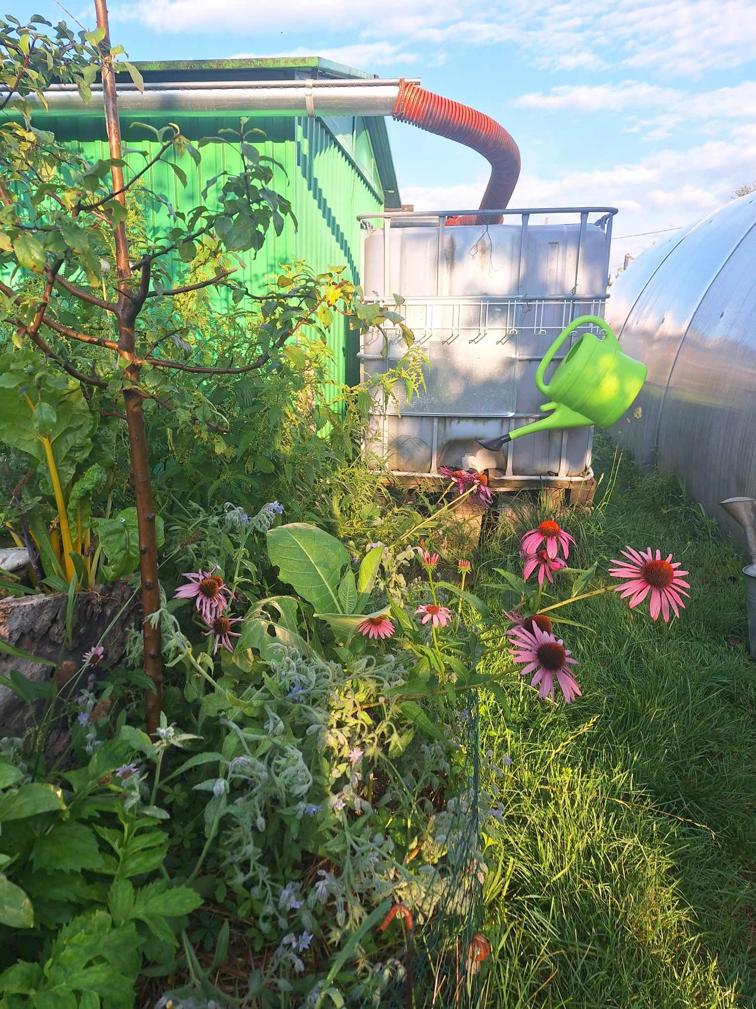
Voda – pomembna priprava in pravilna uporaba
* Pripravite zalogo embalirane pitne vode za vsaj 3 dni
10 –15 litrov na osebo na dan za osnovno higieno, kuhanje, pomivanje, splakovanje
Za 4 osebe: 40–60 litrov na dan / Za 7 dni: 280– 420 litrov
Zaloga pitne vode – potrebno 2 litra na osebo na dan × 4 osebe × 7 dni = 56 litrov
Voda – kako jo zagotoviti
Zaloge v plastenkah ali kanistrih,
Zbiranje deževnice za sivo vodo
Prečiščevanje: filter, tablete, prekuhavanje , poiščite lokalne izvire
Uporaba razkužilnih robčkov ali suhega šampona
Pomivanje posode v dveh vedrih: eno za milnico, drugo za izpiranje
Uporaba vedra z žagovino kot suhi WC (brez vode)

Slide 11
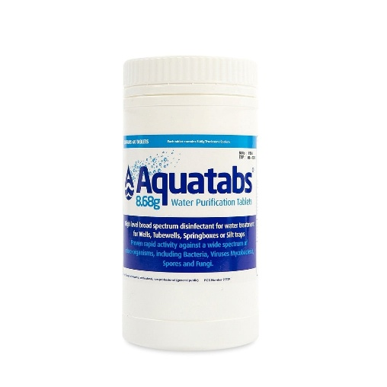
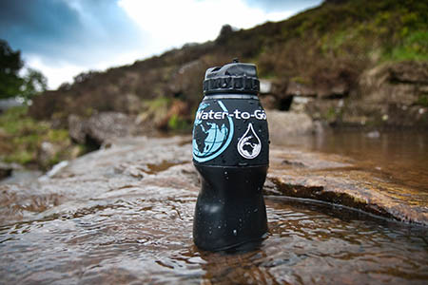
Varnost vode in živil ob poplavah
Po poplavi vodo vedno prekuhajte, če ni potrjeno, da je varna ali jo razkužite z tabletami za razkuževanje
Če voda ni pitna uporabljajte tablete za razkuževanje vode ali stekleničke s filtri za vodo
Ne uporabljajte vode iz vodnjakov ali poškodovanih napeljav, dokler ni analizirana
Pripravite zalogo nepokvarljivih živil: konzerve, suho sadje, krekerji,
Zavrzite vsa živila, ki so bila v stiku s poplavno vodo, tudi zaprte embalaže, če so bile potopljene
Ne uživajte hrane iz kleti ali hladilnika, če je bil prostor poplavljen
Higiena pri ravnanju s hrano Pred pripravo hrane si temeljito umijte roke s pitno vodo in milom
Uporabljajte čisto posodo in pribor - po potrebi razkužite površine, kjer pripravljate hrano
Preverite rok uporabe živil in jih redno obnavljajte
V nujnem primeru uporabite tablete za razkuževanje vode
Poskrbite za posebne prehranske potrebe (dojenčki, starejši, bolniki)
Watter to go: https://www.grough.co.uk/magazine/2013/06/09/on-test-water-to-go-filtration-system-bottle

Slide 12
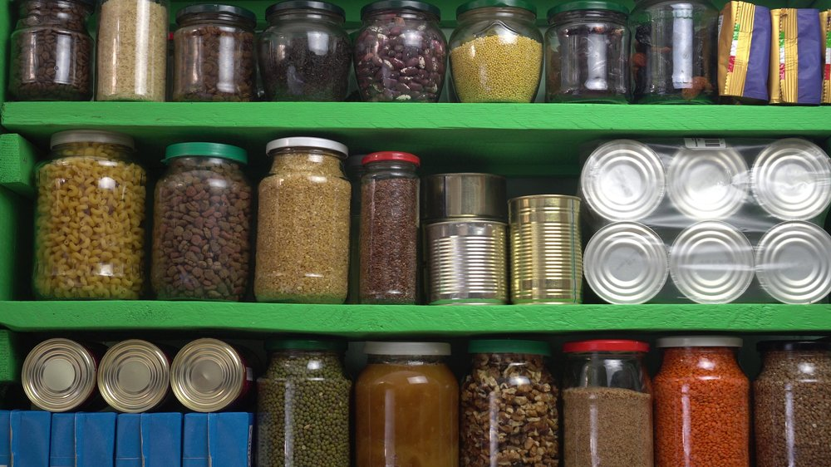
Potrebna živila za 4 člansko družino 30 dni
Ogljikovi hidrati - Riž, testenine, ovseni kosmiči, polenta, krekerji – 12 –15 kg
Beljakovine - Konzervirane ribe, fižol, leča, paštete, maslo , jajca- 10–12 kg
Sadje in zelenjava - Suho sadje, konzervirana zelenjava, kompoti- 8–10 kg
Maščobe - Rastlinsko olje, oreščki, semena - 3–5 litrov / 2–3 kg
Dodatki - sol, sladkor, začimbe, instant juhe, vitaminski dodatki..
Specifične potrebe – hrana za otroke, bolnike, živali…

Slide 13
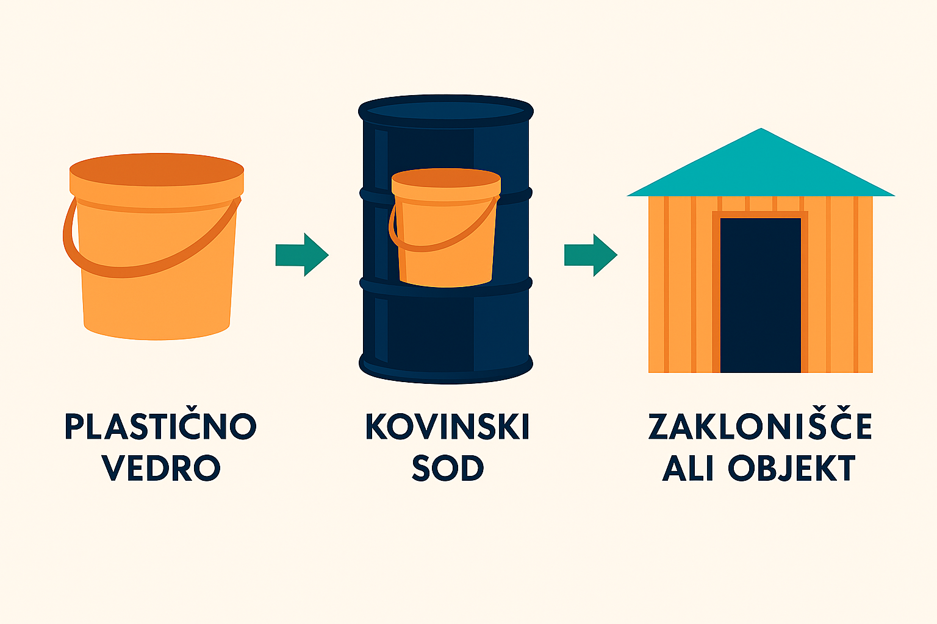
ZALOGE ŽIVIL HRANIMO NA VARNO MESTO
Varnost živil ob poplavah
Varnost živil ob izrednih razmerah
Zamrzovalniki, hladilniki ne bodo delovali,
Dodatne info: https://nijz.si/wp-content/uploads/2014/03/varnost_zivil_v_izrednih_razmerah.pdf

Slide 14
Nahrbtnik preživetja
•Zakaj bi moral biti nahrbtnik preživetja v avtu za vsakega člana družine?
Ne vemo kaj nas čaka na poti - poplava? Vihar? Plaz?
Vsebina - hrana, voda, prva pomoč, dokumenti, gotovina, toaletne potrebščine
Nepremočljiva in dodatne oblačila in obutev - folija
Samostojnost - vsak ima najnujnejše osnovne pripomočke za preživetje.
Prilagodljivost vsebine za otroke, starejše in bolnike
UČINKOVITOST – PRIPRAVLJENI NA VSE
Dostopnost - hitro lahko dosežete nujne pripomočke za preživetje
ne glede na situacijo.

Slide 15
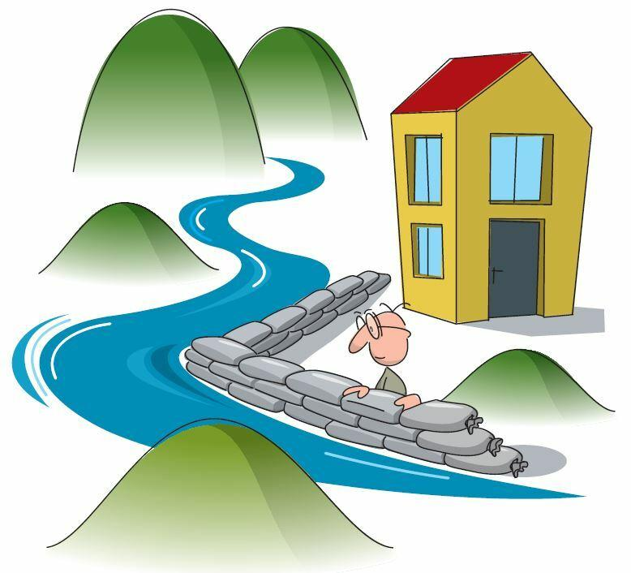
Zavarovanje in varen umik
Zavarujte se - sklenite ustrezno zavarovanje za poplavno škodo
Dokumentirajte stanje nepremičnine pred poplavo (fotografije, video)
in po poplavi, ko boste vlagali zahtevek za povrnitev škode
Zagotovite si hrano, vodo in prevoz, če bo potrebna evakuacija
Redno spremljajte vremenske napovedi in opozorila ARSO
Upoštevajte navodila Civilne zaščite in lokalnih oblasti
V primeru napovedi poplav takoj ukrepajte
pravočasno izklopite elektriko in napeljave, zavarujte stavbo
Umaknite vozilo, umaknite se na varno mesto
Poskrbite za hišne ljubljenčke, pripravite varno mesto zanje
Navodila in foto: : Uprava RS za zaščito in reševanje:

Slide 16
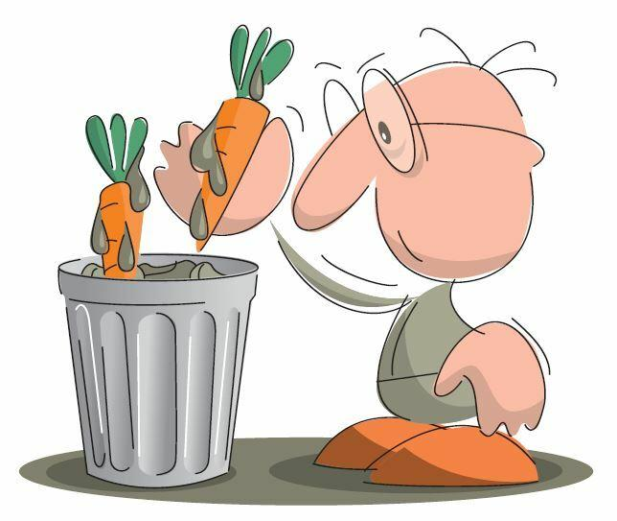
Kako se pripraviti, če živite ob rekah in potokih
Umaknite dragocenosti, dokumente iz kleti in pritličja, izključite električno napeljavo,
PRITRDITE CISTERNE – UMAKNITE VNETLJIVE SNOVI, OLJA,
Namestite protipoplavne vreče ali zapore na vhodih
Poskrbite za varno shranjevanje hrane in pitne vode – na višjih policah, v vodotesnih posodah
Zavarujte greznice, električne omarice in plinske naprave
Načrtujte evakuacijo - določite najvarnejšo pot do višje ležečih območij
Pripravite nahrbtnik preživetja z nujnimi potrebščinami:
voda, hrana, zdravila, baterijska svetilka, dokumenti
Seznanite družinske člane z načrtom in lokacijo zbirnega mesta

Slide 17
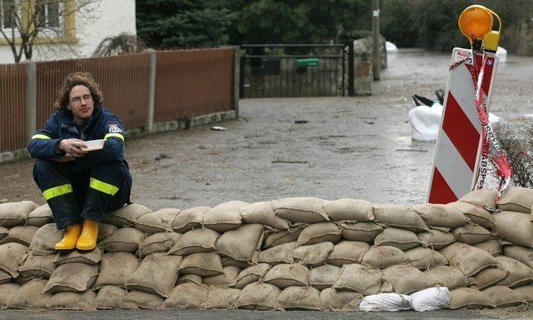
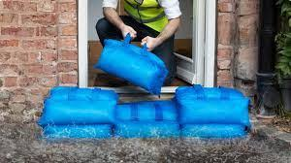
Pripomočki za preprečevanje vdora vode
VREČE S PESKOM
napolnimo pred poplavo
NAPIHLJIVE VREČE
V suhem stanju so lahke in kompaktne.
Ko pridejo v stik z vodo, se v nekaj minutah napolnijo z absorbcijskimi kristali.
Postavitev vhod, okno, garažo in vreča se aktivira sama.
Hitra uporaba - brez posebnega orodja ali fizičnega napora
Lahke za shranjevanje –- zavzamejo malo prostora
Večnamenske - primerne za domove, podjetja, vrtove
Zaščita vhodnih vrat, kletnih oken, garaž , preusmerjanje toka vode stran od hiše
Zasilna zaščita ob nenadnih nevihtah ali hudourniških poplavah
:

Slide 18
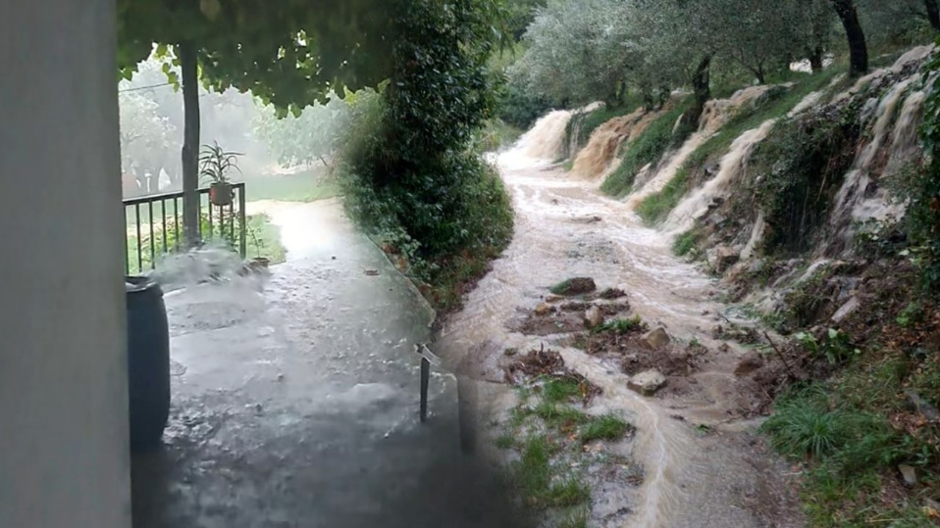
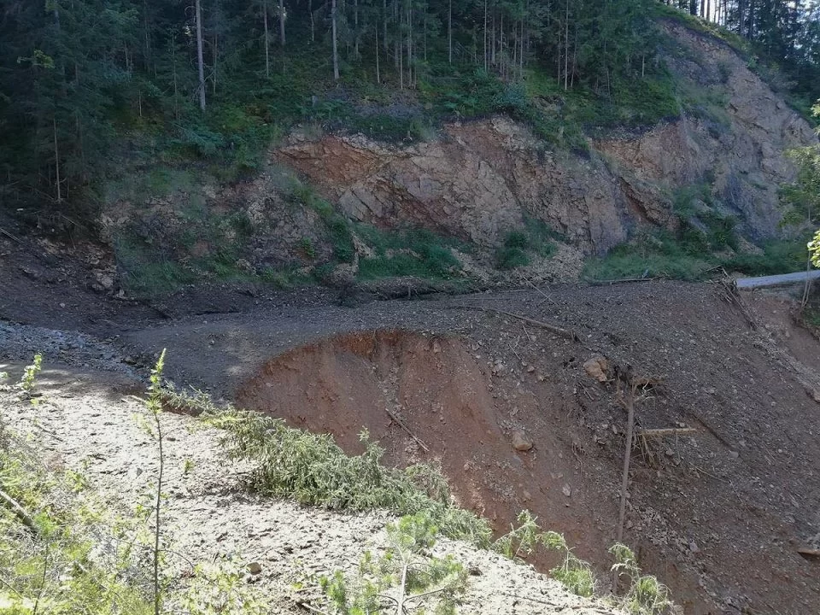
Kako se pripraviti na poplave, če živite na hribu
Čeprav se zdi, da so višje lege varne pred poplavami, obstajajo drugi nevarni dejavniki, kot so:
Hudourniški tokovi, ki se stekajo po pobočjih
Zemeljski plazovi zaradi razmočenosti tal
Erozija in spodnašanje temeljev
Kaj lahko storite:
Preverite teren okoli hiše – ali obstajajo jarki, potoki ali strmine, ki lahko usmerijo vodo proti objektu
Utrdite brežine z zasaditvijo rastlin
ali gradnjo opornih zidov
Očistite odtočne kanale in žlebove, da voda ne zastaja

Slide 19
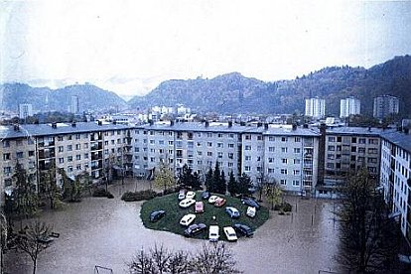
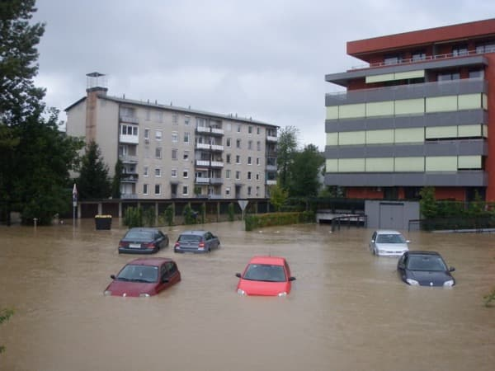
Kako pa se pripravimo v mestih
Zabetonirane površine otežujejo naravno odtekanje vode zamašeni kanalizacijski sistemi povzročajo zastajanje in vračanje vode
Podzemni prostori (kleti, garaže, trgovine) so posebej ogroženi
Gost promet lahko oteži evakuacijo in dostop reševalnih služb
Pripravite dom ali poslovni prostor
Zavarujte kletne prostore: dvignite električne naprave,
Namestite protipoplavne zapore
Očistite žlebove, odtoke in kanalizacijske jaške
Črpalke v kleti ali garaži
Pripravite nahrbtnik preživetja -voda, hrana, baterijska svetilka,
dokumenti, zdravila
Ob napovedi poplav vozilo parkirajte na višje ležečem območju
Ne vozite po poplavljenih cestah – nevarnost za življenje

Slide 20
Metode zaščite hiš pred poplavami
Protipoplavne regrade (barriere)
Mobilne ali fiksne aluminijaste pregrade, ki se namestijo pred vrata, okna ali garaže Primer: sistemi z vgrajenimi vodili, v katere se vstavi pregrado ob nevarnosti
Samodejne protipoplavne lopute
Namestijo se na kanalizacijske cevi in preprečujejo vračanje vode v objekt Posebej pomembne v mestih, kjer voda pogosto vdre skozi odtoke
Hidroizolacija temeljev in zidov
Uporaba vodoodpornih materialov pri gradnji ali sanaciji , zatesnitev razpok, fug in stikov z vodoodpornimi masami.
Pomaga preprečiti vdor vlage in vode skozi zidove
Ureditev terena okoli hiše

Slide 21
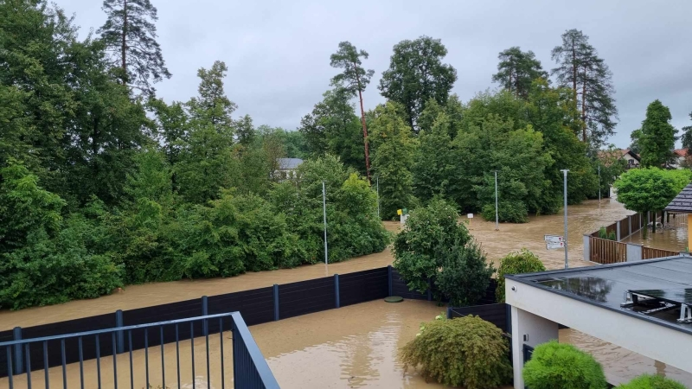
Ko pa Savinja poplavlja…
G. Zvone Holobar
Predstavitev dobre prakse
KAKO JE ZAŠČITIL HIŠO PRED POPLAVLJENO
REKO SAVINJO V VRBJU

Slide 22
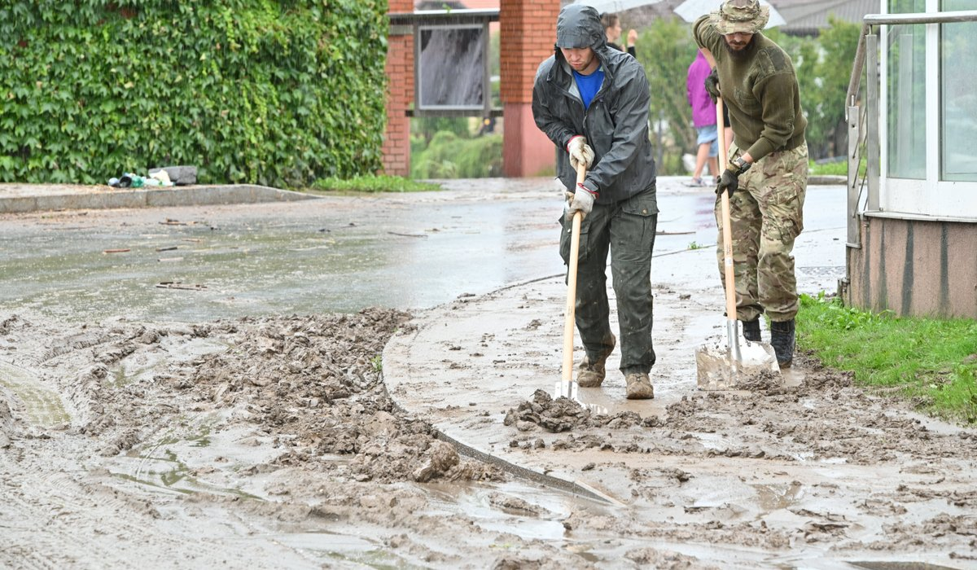
Kaj storiti po poplavi
Poskrbite za varnost
Ne vstopajte v poplavljene prostore, dokler jih ne pregleda strokovnjak
izklopite elektriko in plin, če obstaja sum poškodb
Čiščenje in razkuževanje
Odstranite blato, odpadke in poškodovano opremo, razkužite površine, kjer je bila voda. prezračite prostore, da preprečite nastanek plesni
Dokumentiranje škode. Fotografirajte poškodbe za zavarovalnico. Zabeležite seznam uničenih predmetov Shranite račune za čiščenje in popravila.
Obvestite pristojne službe - pokličite zavarovalnico in prijavite škodo
Obvestite občino, če je poškodovana infrastruktura - poiščite pomoč pri Civilni zaščiti ali Rdečem križu
Preverite zdravje in počutje
Bodite pozorni na znake okužb ali težav z dihanjem
Preverite kakovost pitne vode – po potrebi jo prekuhajte
Obnova in priprava na prihodnost
Preverite možnosti za sanacijo in nadgradite preventivne ukrepe

Slide 23
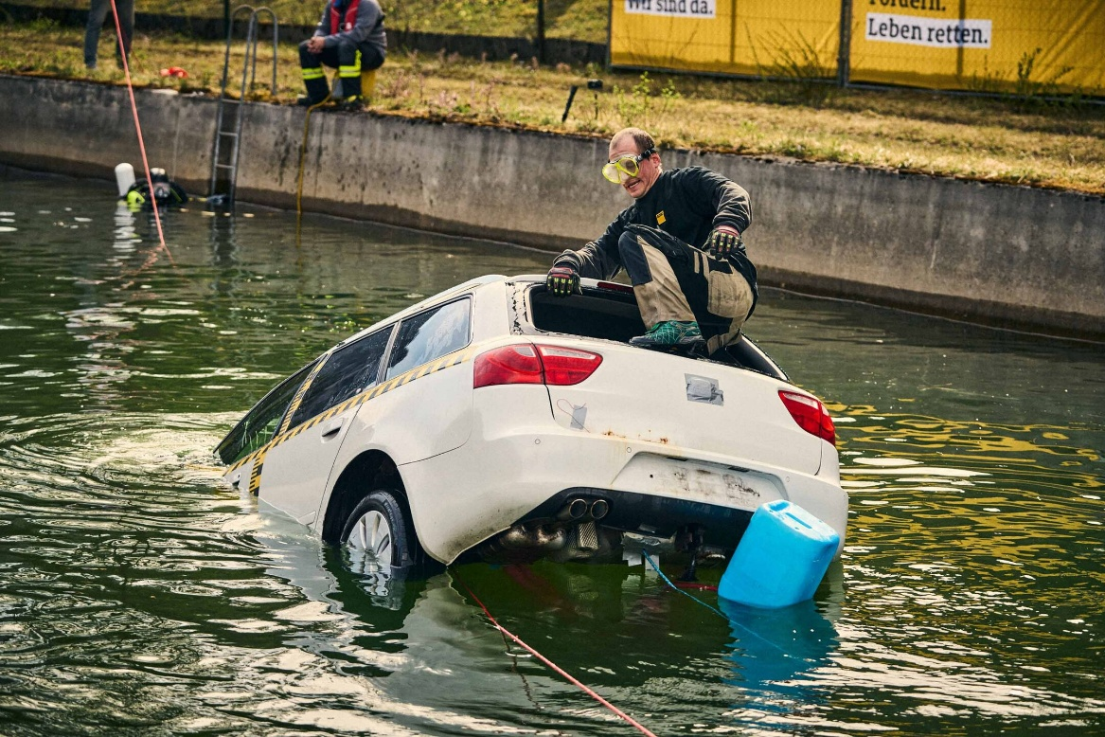
Kaj pa če vas poplava preseneti v avtu
Poplavljena cesta je lahko smrtno nevarna
že 30 cm vode lahko ustavi avto, 60 cm pa ga odnese.
⛔ Nikoli ne - zapeljite v vodo, če ne vidite dna
če ste že v vodi: ostanite mirni
takoj zapustite vozilo, če je to varno – skozi okno ali vrata
ne odpirajte vrat, če je voda visoka – raje zadnje uporabite okno
pojdite na višje mesto – nasip, streho, bližnji objekt
Pokličite pomoč – 112, če je mogoče
Pomembno:
Vedno spremljajte vremenska opozorila Izogibajte se vožnji v času močnih padavin
V avtu imejte komplet za nujne primere: svetilko, odejo, vodo, telefon

Slide 24
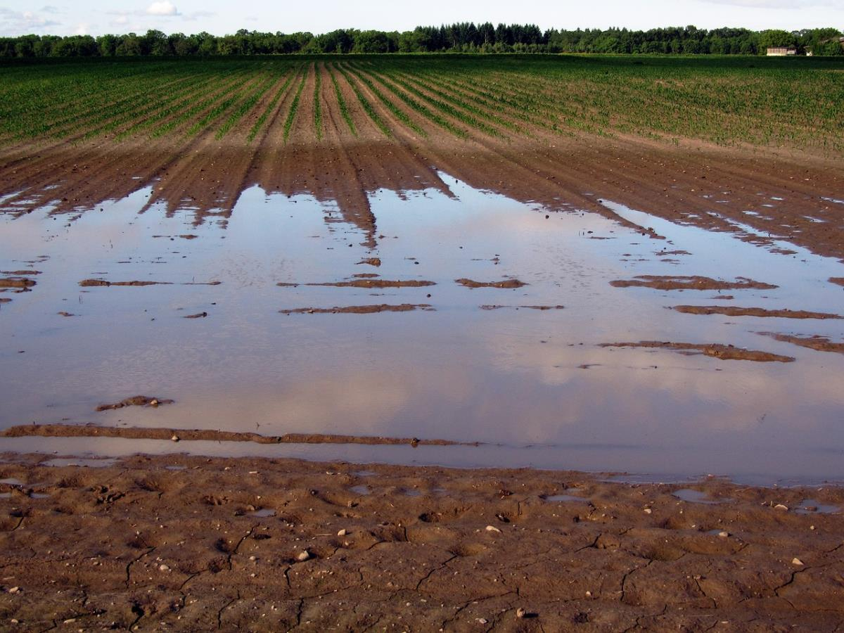
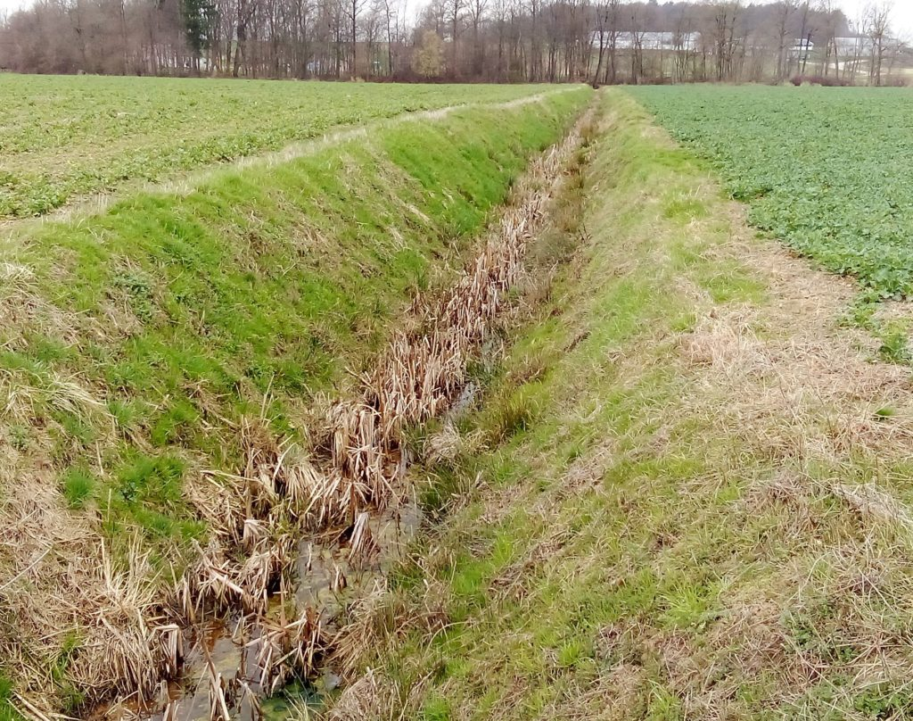
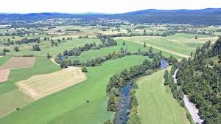
Kako ohranjati kmetijska zemljišča
kmetijske metode, pravilno oranje
tla ne smejo biti nikdar gola
srednje veliko drevo –absorbira do 500 l vode
zasaditev rastlin z globokimi koreninami, ki utrjujejo tla
obdelava tal z zmanjšano erozijo (nizka obdelava tal, pokrovne rastline)
zeleni pasovi in mejice
upočasnijo tok vode in zmanjšajo spiranje zemlje
terenske prilagoditve, oblikovanje naklonov in nasipov,
ki usmerjajo vodo stran od kritičnih območij
Namestitev drenažnih cevi za globinsko odvodnjavanje

Slide 25
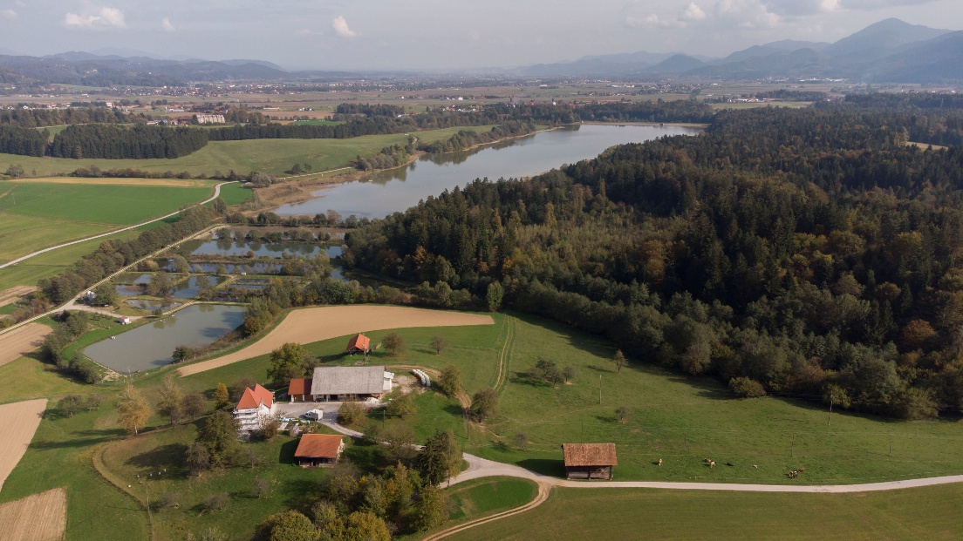
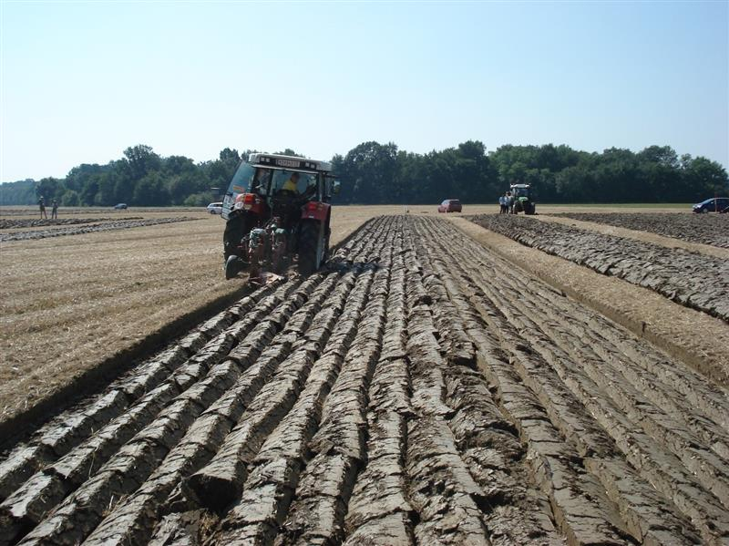
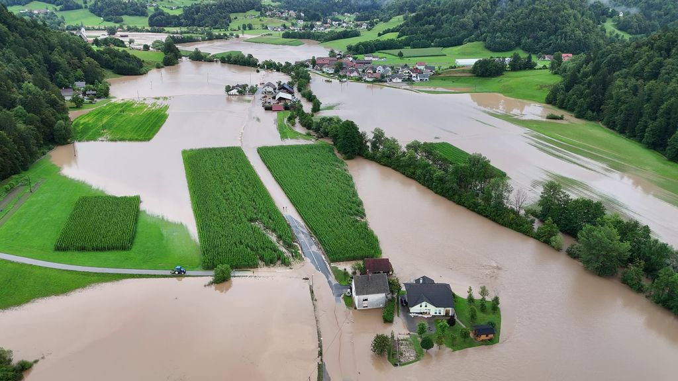
Kako preprečiti poplave na poljih
na poljih - urejena vodna infrastruktura
redno vzdrževanje jarkov, kanalov in odvodnih sistemov
čiščenje zaraščenih strug in propustov, da voda nemoteno odteka
gradnja zadrževalnikov in zadrževalnih bazenov za prestrezanje hudourniške vode

Slide 26
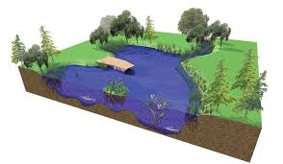
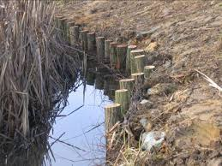
Sonaravno urejanje in ekomeridiacije
Urejanje vodotokov z upoštevanjem naravnih procesov in ekosistemov Cilj: vodi omogočiti prostor, da se ob ekstremnih padavinah voda razlije varno in kontrolirano
Akumulacijska jezera - zadržujejo presežno vodo ob nalivih, upočasnijo tok in zmanjšajo poplavni val
Vzporedni potoki in razbremenilni kanali Omogočajo alternativno pot za vodo
Mejice in vegetacijski pasovi
Zasaditev ob vodotokih z rastlinami, ki utrjujejo brežine Zmanjšujejo erozijo in spiranje zemlje
Prostor, kjer se voda lahko varno razlije . Zmanjšujejo hitrost toka in škodo
Pomembno je, da jih ne pozidamo ali zasujemo
Ekoremediacije - uporaba naravnih procesov za čiščenje
in zadrževanje vode
primeri: mokrišča, trstičja, biološki filtri
Povečujejo biotsko raznovrstnost in izboljšujejo kakovost vode

Slide 27
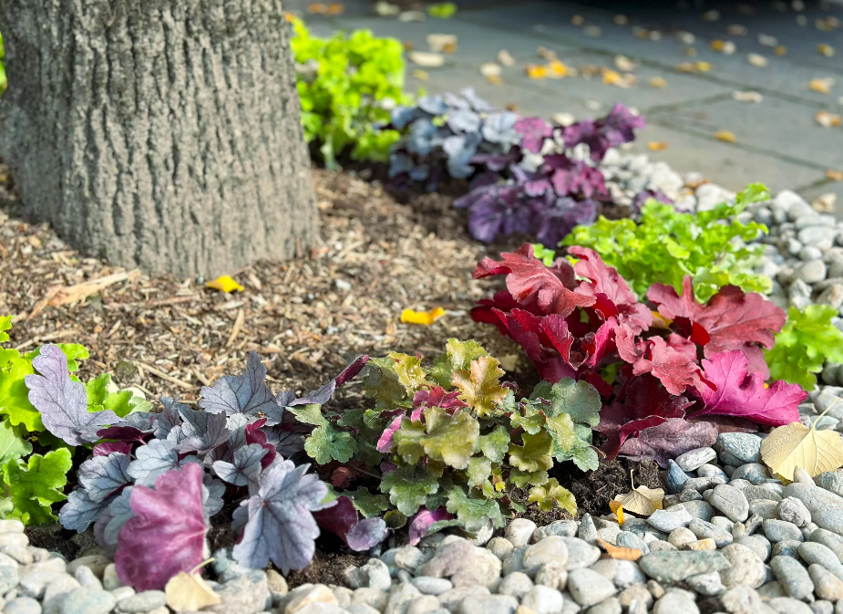
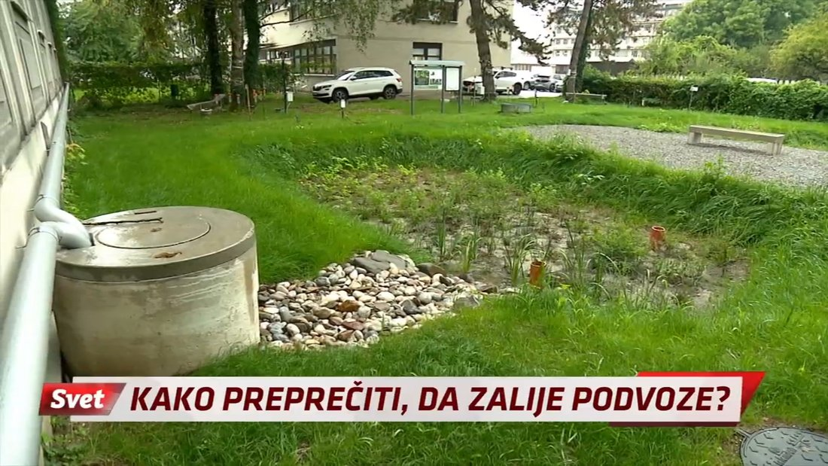
Deževni vrtovi - naravna rešitev za zadrževanje vode
Plitva depresija v zemlji, zasajena z rastlinami, ki vpijajo in filtrirajo meteorno vodo
Zmanjšuje količino vode, ki odteka v kanalizacijo
Pomaga pri zadrževanju, filtraciji in počasnem pronicanju vode v tla
Kje jih lahko uporabimo?
Ob hišah, šolah, blokih, parkiriščih – na robovih polj ali med parcelami -mejice
V mestih kot zeleni pasovi ob cestah ali pločnikih
Prednosti:
Zmanjšujejo poplavno ogroženost
Čistijo vodo in izboljšujejo kakovost tal, privabljajo opraševalce
Prispevajo k trajnostni ureditvi prostora
Kaj sadimo- rastline, ki prenašajo sušo in občasno zalitost – perunike. trave, )
Avtohtone vrste, ki ne potrebujejo dodatnega zalivanja

Slide 28
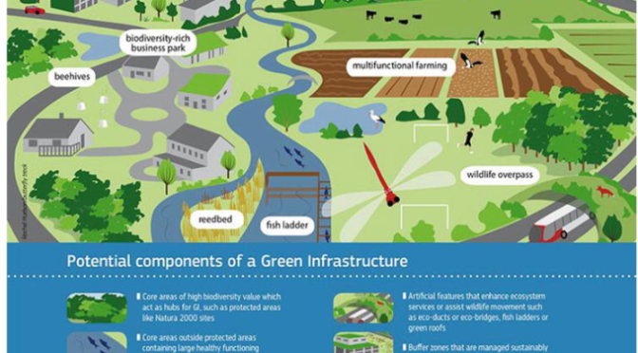
Kaj lahko storimo mi - sonaravne rešitve proti poplavam
Aktivno državljanstvo Civilne iniciative
Ekoci: https://ekoci.si/zadnje/sporocilo-za-javnost-pobude-za-izboljsave-predstavljenega-dpn-savinjska-dolina-suhi-ali-mokri-zadrzevalniki/
CI: https://www.facebook.com/groups/1169549273680826
Dokumenti: https://www.gov.si/assets/ministrstva/MNVP/Dokumenti/Voda/NZPO/Usmeritve_za_urejanje_vodotokov_in_njihovo_sanacijo_po_poplavah.pdf

Slide 29
CIVILNA ZAŠČITA ŽALEC
Poveljnik civilne zaščite Žalec
g. Robert Vasle
UKREPANJE OB POPLAVAH

Slide 30
Koristne povezave
Poplave in zaščita Uprava RS za zaščito in reševanje – napotki ob poplavahGOV.SI : https://www.gov.si/teme/poplave/?fbclid=IwAR2efY0xX1Q6CEJ0Uu95TpBrS2X2KgDJjBzn-7e3oBpafEC-REJxg3dZGzw
Tematska stran o poplavah ARSO ; Vodna ogroženost in opozorila: http://hmljn.arso.gov.si/vode/opozorila/
Prehranska varnost in pitna voda NIJZ : https://nijz.si/moje-okolje/priporocila-za-ravnanje-s-hrano-in-pitno-vodo-ob-poplavah/
Sonaravno urejanje vodotokov GOV.SI – Usmeritve za urejanje vodotokov po poplavah: https://www.gov.si/assets/organi-v-sestavi/DRSV/Dokumenti/Dogodki/Povzetek-kljucnih-usmeritev-za-sonaravno-urejanje-voda_DRSV_nov-2024.pdf
Protipoplavna zaščita – ukrepanje: https://www.gov.si/assets/organi-v-sestavi/URSZR/Publikacija/Zgibanke/zgibanka_protipoplavna_zascita_2020_vsebina_za_tisk.pdf
Ministrstvo za obrambo: https://zalec.si/wp-content/uploads/2020/06/preventiva-ob-poplavah.pdf
Izobraževanje in pripravljenost
Civilna zaščita – lokalne enote in vaje Rdeči križ Slovenije – Prva pomoč in nesreče

Slide 31
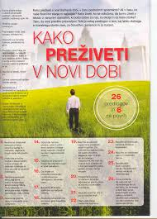
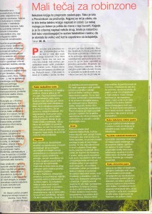
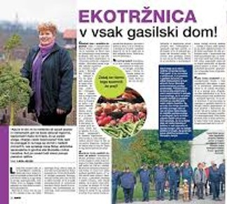

Aktivnosti - kako se pripraviti
Redno spremljanje uradnih in civilnih objav
FB- EKOCI NIČ NAS NE SME PRESNETITI – BODIMO PRIPRAVLJENI -https://www.facebook.com/profile.php?id=100064560167634
Povezovanje v lokalno skupnost - solidarnost, pomoč , lokalna oskrba s hrano, sodelovanje, DRUŠTVO Samooskrbni, kupovanje pri lokalnih kmetih, način naročanja Oskrbovalnica
Naučite otroke najti vodo in jo prečistiti, najti divjo hrano . Preskusite se z družino – vikend brez elektrike
)

Slide 32
Pripravljeni na vse
Partnerji v projektu: Občina Žalec (vodilni partner), Razvojna agencija Savinja, Združenje EKOCI, Zdravstveni dom dr. Jožeta Potrate Žalec
Več info: www.občina Žalec .si
www.ekocii.si

